Slide 1
PPT
Creare una
PRESENTAZIONE originale con
PowerPoint
SLIDE
SHOW

Slide 2
UNA PRESENTAZIONE NON È UN DOCUMENTO

Slide 3
NON RENDERLA
ANONIMA

Slide 4
Rendila
Unica

Slide 5
NON creare
solo
Un insieme
DATI

Slide 6
Crea un viaggio
ricco D’immagini

Slide 7
UNA
PRESENTAZIONE
deve
stupire

Slide 8
{
{
Non temere, non è così difficile.

Slide 9
Basta seguire
delle semplici
REGOLE

Slide 10
1
Progetta prima sulla CARTA

Slide 11
Fissa un OBIETTIVO

Slide 12
Scrivi tutto
ciò che ti passa per la mente

Slide 13
Pensa ai
Colori base da usare nella tua presentazione (massimo 3)
Pensa
al tipo d’immagini da inserire
(una per slide)
Ma soprattutto Pensa a cosa vuoi raccontare

Slide 14
Racconta
una storia
Coinvolgente

Slide 15
Non Annoiare
Chi ASCOLTA con elenchi infiniti

Slide 16
Gli sfondi BIANCHI sono eleganti, USALI

Slide 17
TI SENTI A CORTO DI
IDEE?????

Slide 18
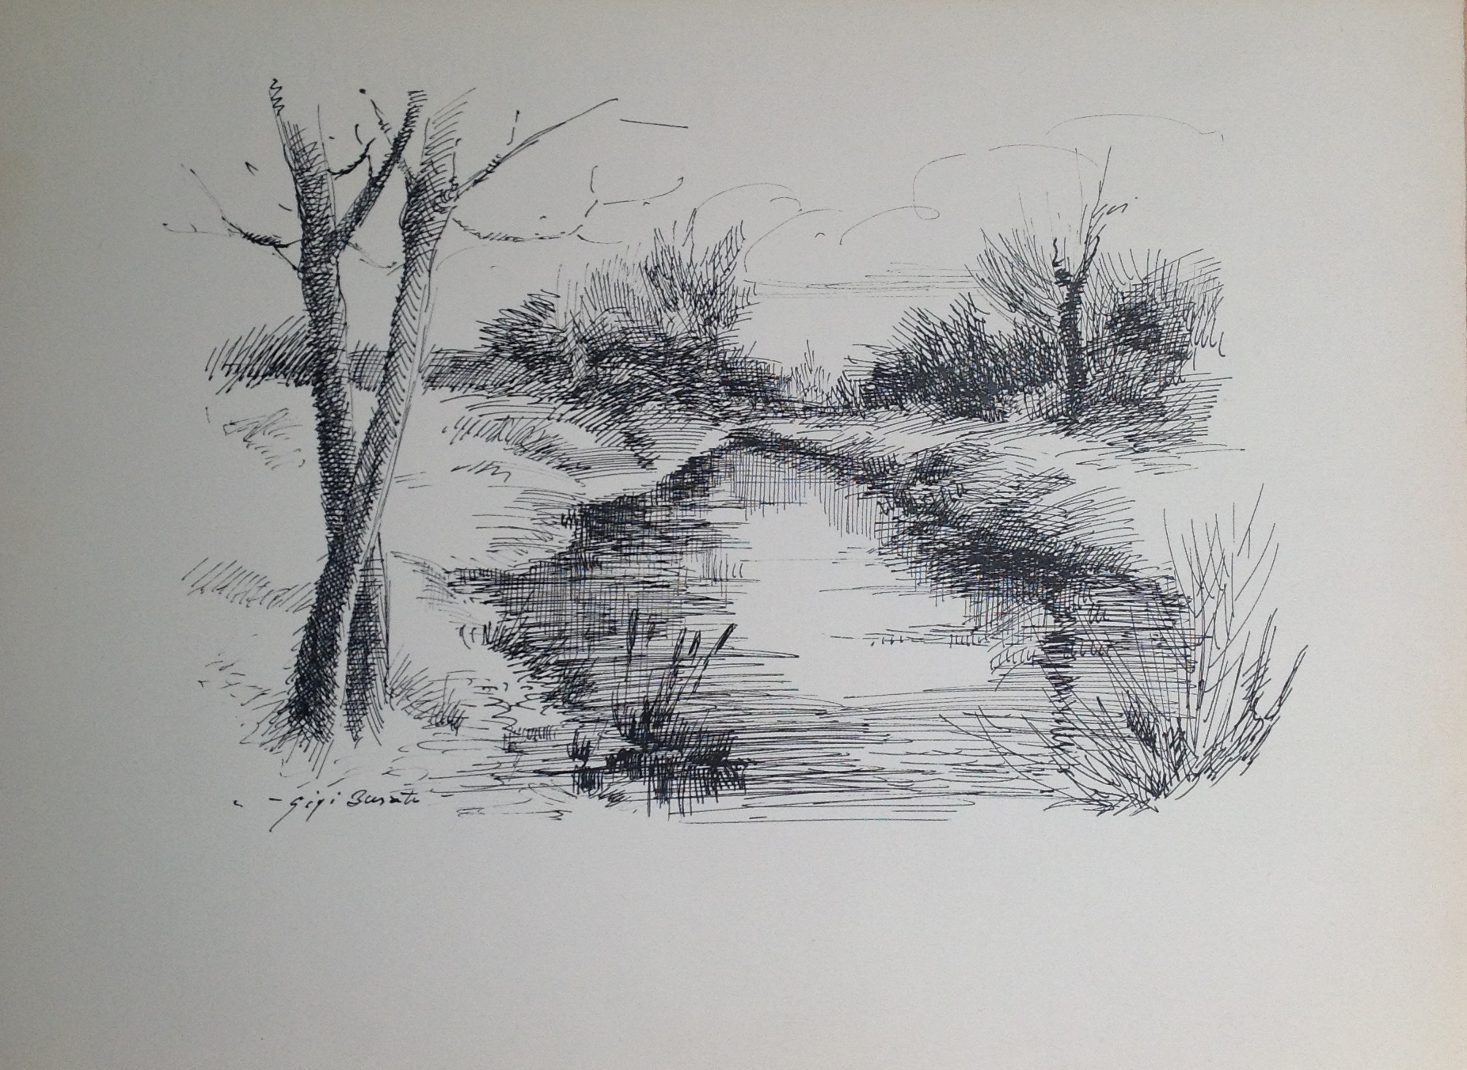
INVENTA

Slide 19
IMMAGINA
DIVERTITI

Slide 20
P
O
U
I
F
R
E
A

Slide 21
TUTTO
QUELLO
CHE VUOI

Slide 22
MA Ricorda
SEMPRE

Slide 23
NON APPESANTIRE MAI LE TUE SLIDE

Slide 24
UTILIZZA AL MEGLIO
LO
SPAZIO

Slide 25
NON LASCIARE MAI E POI MAI LE TUE SLIDE IN DISORDINE

Slide 26
PULIZIA
ORDINE
SEMPLICITÁ

Slide 27
QUANDO INIZI IL TUO
PROGETTO
IMMAGINA
LA REAZIONE
DI CHI LO
VEDRÁ

Slide 28
CHE DOVREBBE ESSERE QUESTA

Slide 29
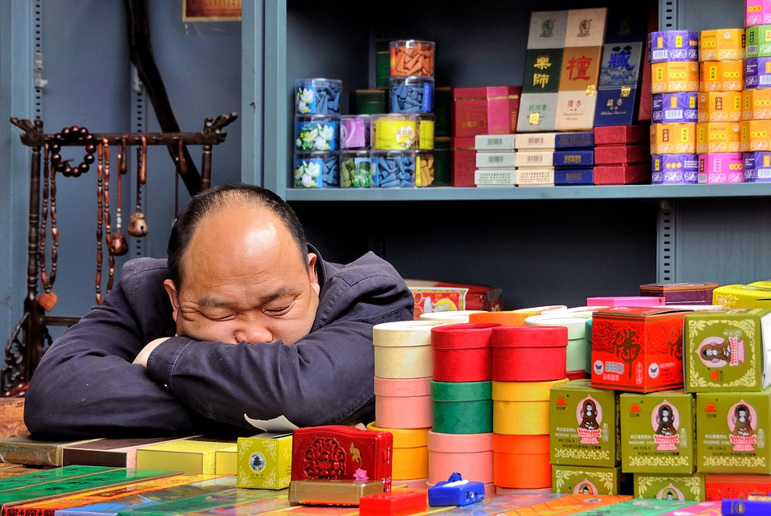
E
NON
QUESTA

Slide 30
UNA SOLA IMMAGINE PER OGNI SLIDE E POCHE RIGHE DI TESTO
2

Slide 31
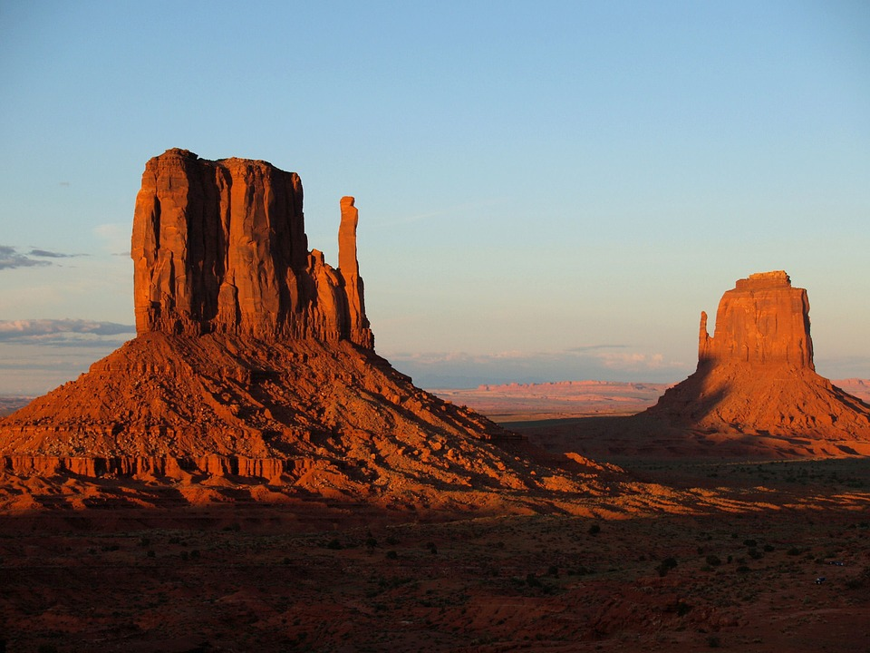
USA SOLO IMMAGINI IN HD

Slide 32
NON SCRIVERE
SEMPRE
IN CENTRO

Slide 33
Può andar bene anche
QUI
Può andar bene anche
QUI
Può andar bene anche
QUI
Scrivi QUI
Scrivi QUI
Può andar bene anche
QUI
NON QUI
Può andar bene anche
QUI
Scrivi QUI
Scrivi QUI
Può andar bene anche
QUI
Può andar bene anche
QUI
Può andar bene anche
QUI

Slide 34
SCRIVI IN GRANDE
PERCHÈ
IN
PICCOLO
SI
FATICA
A
LEGGERE

Slide 35
DAI VALORE ALLE TUE SLIDE

Slide 36
FANTASIA
FANTASIA FANTASIA
E
ORIGINALITÀ
3

Slide 44
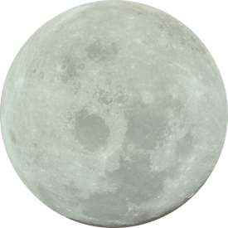

Slide 45
NON PONETEVI LIMITI

Slide 46
METTETE BELLE FOTO

Slide 47
E PENSATE SEMPRE AL VOSTRO PUBBLICO

Slide 48
ORA SIETE PRONTI A PARTIRE

Slide 49
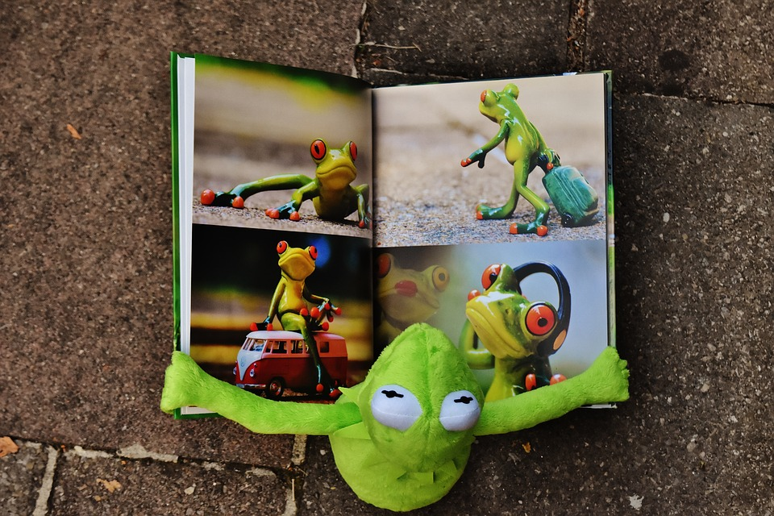
A
RACCONTARE IL VOSTRO VIAGGIO

Slide 50
IMPEGNATEVI AL
MASSIMO

Slide 51
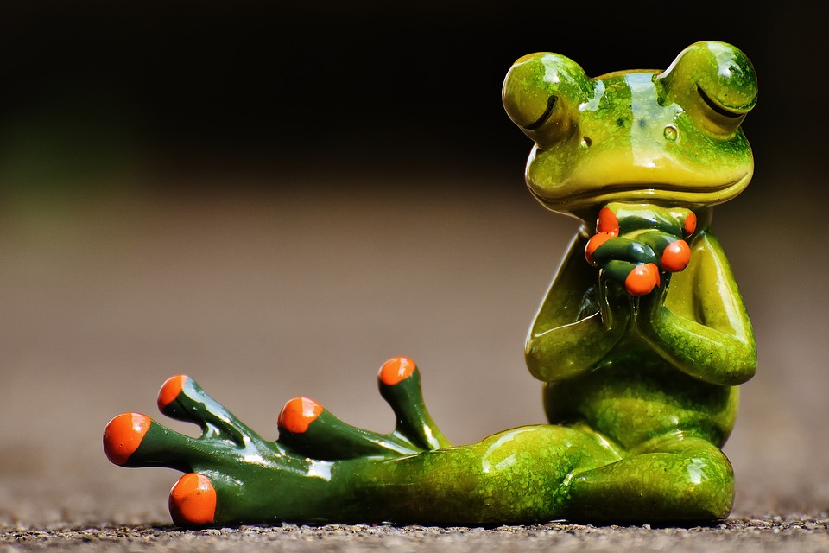
MEDITATE SEMPRE SU CIÒ CHE STATE FACENDO

Slide 52
SU CIÒ CHE VOLETE TRASMETTERE

Slide 53
MA SOPRATTUTTO DIVERTITEVI

Slide 54
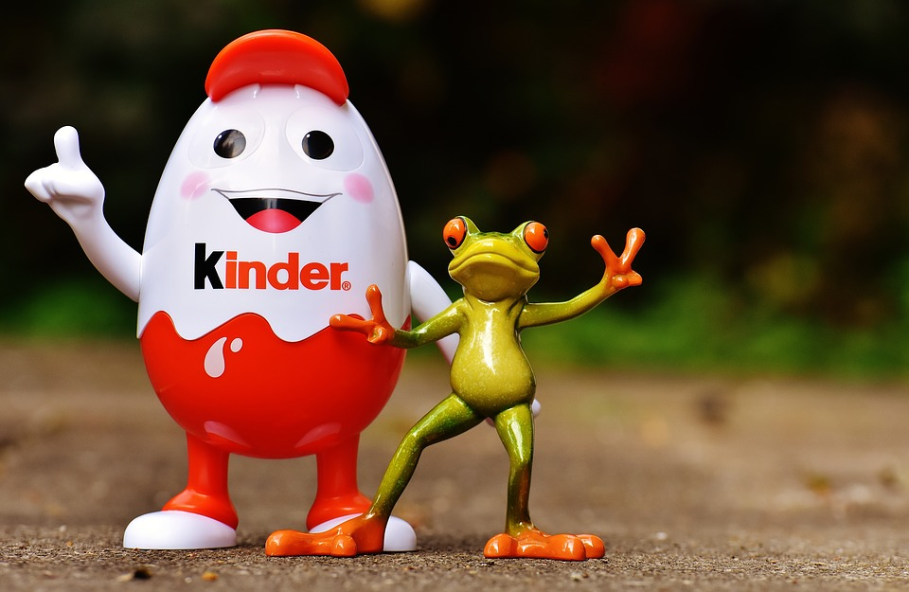
E USATE L’IMMAGINAZIONE
PERCHÈ...

Slide 55
...RICORDATEVI
SEMPRE
CHE...

Slide 56
“LA MENTE È COME UN PARACADUTE, FUNZIONA SOLO SE SI APRE”
(A.EINSTEIN)

